Slide 1
TEASER
Concesión de la Línea 2 y Ramal Av. Faucett – Av. Gambetta de la Red Básica del Metro de Lima y Callao
- Febrero 2013 -

Slide 2
Resumen Ejecutivo
Perú
El Perú es el tercer país más grande de Sudamérica, después de Brasil y Argentina, con un área de 1,28 millones de km² y una población de 27 millones de personas, con una densidad poblacional aproximada de 21 habitantes por kilómetro cuadrado.
Tiene un territorio extenso y mega-diverso ubicado estratégicamente en la zona central de Sudamérica sobre el océano más vasto del planeta. Su posición geográfica lo proyecta como núcleo productivo y comercial regional y como puente de conexión entre los mercados de América del Sur con Estados Unidos y el Asia.
Es un país con un territorio que tiene casi todos los climas del planeta, con notables recursos naturales, mineros y energéticos.
En el ámbito económico, durante el período enero - diciembre del 2011 el PBI se incrementó en 6.9% reflejando el óptimo crecimiento económico por el que atraviesa Perú. De este modo, y siguiendo la tendencia positiva de la economía, al cierre del 2012 el crecimiento del PBI fue de 6.3% y se proyecta que durante el año 2013 será del orden del 6% anual.
Cabe resaltar que al cierre del 2011 el PBI alcanzó un valor de US$ 176,728 millones, y que la economía peruana acumuló 10 años de consecutivo crecimiento, a tasas superiores al promedio de la región latinoamericana.
Las perspectivas económicas para el Perú se mantienen favorables para los próximos años, basadas principalmente en anuncios de ejecución de proyectos de inversión y en las elevadas expectativas de consumo interno. A esto debemos agregar la confianza de los agentes económicos, generada a partir de la implementación de una responsable política económica, la cual ha mantenido continuidad a través de la sucesión de gobiernos.
Producto Bruto Interno 2000 – 2011
(Miles de millones US$)
PERU

Slide 3
Resumen Ejecutivo
La inversión privada registró durante el 2011 un incremento de 11.7%, alcanzando un valor cercano a los US$ 35,000 millones. Se espera que durante los siguientes años los flujos de inversión continúen la tendencia de expansión como consecuencia de la confianza de los inversionistas en el desempeño económico del país.
Los flujos de capital extranjero, continuaron en expansión, registrándose un nivel de inversión directa extranjera neta de US$ 7,548 millones (21% del valor total de la inversión privada). Esta inversión, se ha concentrado principalmente en minería, finanzas, comunicaciones, industria, y energía, reflejando la creciente fortaleza del mercado interno.
En el año 2012, la agencia calificadora de riesgo Moody’s subió la calificación de bonos de largo plazo en moneda extranjera y local del Gobierno de Perú a “Baa2” desde “Baa3” y aseguró que la perspectiva se mantiene positiva, porque ve un menor riesgo político y un sólido desempeño fiscal.
Asimismo, indicó que el presupuesto del gobierno para el año fiscal 2012 permitirá un superávit fiscal equivalente al 1% del PBI, el plan macroeconómico multianual recientemente actualizado por el gobierno, que requiere un superávit fiscal promedio de 1,3% del PBI durante los próximos tres años; y la reforma impositiva minera del año pasado, que fue concordada entre el gobierno y representantes de la industria y ayudará a incrementar los ingresos del gobierno.
Tasa de Crecimiento Económico
Proyecciones Latinoamérica: 2012 - 2014
(Variación promedio anual %)
Rating de Riesgo de Países Latinoamericanos
(Principales Calificadoras de Riesgos, Agosto 2012)
Flujo de inversión extranjera directa
(Miles de Millones de US$)

Slide 4
Resumen Ejecutivo
Lima
El Perú cuenta con la ciudad más grande de la región, Lima, con 9 millones de habitantes. El área metropolitana de Lima, conocida también como Lima-Callao, es la metrópoli conformada por la gran conurbación central de la ciudad de Lima y su extensión hacia el norte, sur y este, la cual abarca gran parte de las provincias de Lima y del Callao. Se concentra principalmente en la zona costera y se extiende de norte a sur a lo largo de la costa del océano Pacífico.
Lima es el punto de confluencia de las principales carreteras del país. La capital se comunica con todas las ciudades de la costa a través de la Carretera Panamericana, que corre paralela al mar; su sección norte llega a Tumbes (límite con Ecuador) y la sección sur hasta Tacna (frontera con Chile). La conexión con las ciudades de la sierra se da a través de la Carretera Central.
Transporte en Lima Metropolitana
El área urbana de la ciudad de Lima Metropolitana en los últimos años ha presentado un crecimiento acelerado y desordenado, sin la respectiva planificación y control urbano, lo cual se puede ver en la construcción de vías de transporte con la tendencia de priorizar la infraestructura a favor del transporte privado y no al transporte público masivo. Lo cual se ve manifestado con el incremento de autos particulares, colectivos, embotellamientos, accidentes de tránsito, mayores tiempos de viaje, mayor número de transbordos, invasión de vías locales, estrés colectivo, entre otros.
La calidad del servicio de transporte público urbano, está estrechamente relacionada con el tiempo de viaje, el costo del servicio, las condiciones en que se presta dicho servicio (velocidad, confiabilidad, seguridad, etc.) y las externalidades que produce (accidentes, daños a la salud por contaminación, etc.).
El Transporte urbano de Lima, con ciertas excepciones relacionadas con el corredor del Metropolitano y el de la Línea 1 del Metro, se caracteriza por una alta fragmentación de las líneas y del sistema de gestión de servicios que consta de varias asignaturas y niveles que hacen que sea imposible una gestión eficiente debido a los intereses en conflicto.

Slide 5
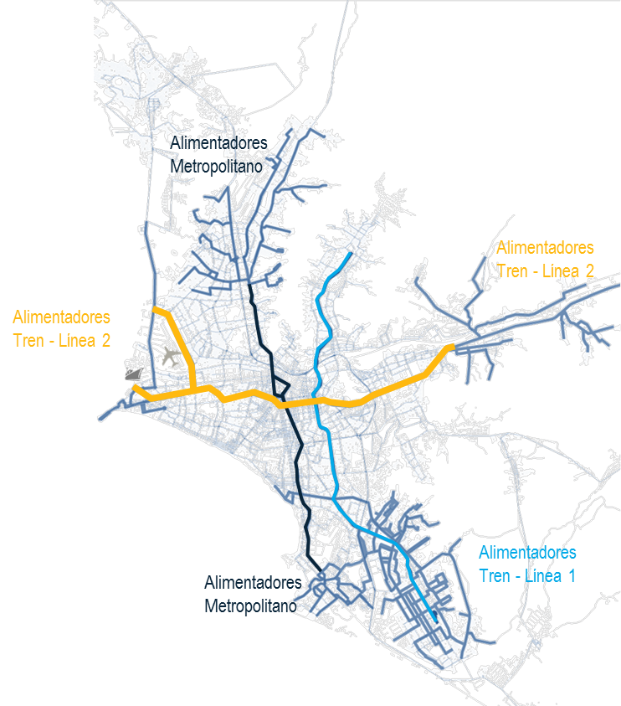
Resumen Ejecutivo
Problemática del Corredor Este – Oeste
Oferta de líneas de transporte masivo (2015)
Congestión, generado por el uso ineficiente del espacio público en el corredor con unidades pequeñas como camionetas rurales y taxis para el transporte, y la gran cantidad de micros y buses.
Bajas velocidades de circulación, ocasionados por sistemas de control de semáforos poco eficiente, conflictos ómnibus/combi en los paraderos, empalmes hacia vías secundarias sin semáforos, falta de mantenimiento del pavimento, llegando a velocidades menores a 12 km/h.
El servicio de transporte en general se caracteriza por: i) operación informal, ii) ausencia de paraderos, iii) rutas no técnicas, iv) tarifas negociables, v) hostilidad de las normas de tránsito, vi) mecanismos artesanales de control y coordinación.
Los elementos que caracterizan la conducta del transportista son: i) asegurar sus ingresos sin garantizar la calidad del servicio, ii) trato irreverente, iii) descuido de la limpieza de las unidades de transporte, iv) ruptura con el entorno vehicular, v) irresponsabilidad ante el usuario y terceros, vi) maximización del uso de espacios.
El esquema operativo de las empresas de transporte público puede definirse como “Competencia por pasajeros”, en el cual choferes y cobradores no cuentan con estabilidad laboral, por lo que deben trabajar diariamente por su ingreso de ese día
1
El Metropolitano y sus alimentadores, tiene el esquema operacional de un Sistema Integrado de Transporte.
2
El Metro de Lima - Línea 1 y sus alimentadoras tiene también el esquema operacional de Sistema Integrado de Transporte
Alimentadores Metro – Línea 2
1
2
Alimentadores Metro – Línea 2
3
3
El Metro de Lima - Línea 2 y sus alimentadoras tiene también el esquema operacional de Sistema Integrado de Transporte
Alimentadores Metro – Línea 1

Slide 6
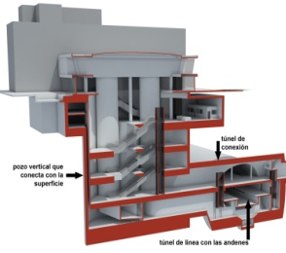
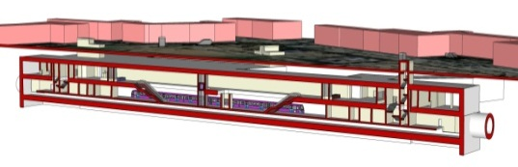
Resumen Ejecutivo
PROYECTO: LÍNEA 2 Y RAMAL 4 AV. FAUCETT – AV. GAMBETTA DE LA RED BÁSICA DEL METRO DE LIMA Y CALLAO; conecta los distritos del Este de Lima (Ate, Santa Anita) con los del centro de Lima y Callao (eje Este-Oeste). Se integra a la Línea 1 del Metro de Lima y del Metropolitano
Trazo
Longitud Línea 2 (Eje Este – Oeste): 27.22 km
El trazo total es de 35 km de vía subterránea, con diámetro mínimo del Túnel: 9.20 metros
Estaciones
A lo largo del recorrido, el proyecto cuenta con 35 estaciones: 13 se localizan en el Callao y 22 en la ciudad de Lima.
Se proponen 2 métodos de excavación para las estaciones:
Estación excavada en caverna
Estación excavada en
Cut & Cover
Demanda
Inversión
Inversión
Total
US$ 5,373
millones
2018: 304,459 pax/día
2020: 662,346 pax/día
2030: 802,938 pax/día
2040: 973,372 pax/día
2048: 1’135,421 pax/día

Slide 7
Resumen Ejecutivo
Concesión del Proyecto “Línea 2 y Ramal Av. Faucett – Av. Gambetta de la Red Básica del Metro de Lima y Callao”
Características del Proceso de Concesión
Diseño general del proceso
El Concesionario será responsable por el diseño, financiamiento, construcción, equipamiento electromecánico y provisión del material rodante, operación y mantenimiento del Proyecto, conforme a los lineamientos técnicos establecidos en las bases del concurso y/o contrato de concesión.
Plazo de la
concesión
El plazo máximo de concesión será de treinta y cinco (35) años, contados desde la fecha de cierre conforme a los términos y condiciones previstos en el Contrato de Concesión. Las condiciones de renovación de la Concesión estarán detalladas en el Contrato de Concesión.
Obligaciones del concesionario
Las obligaciones del concesionario serán las que se deriven de las bases y contrato de concesión, las derivadas del TUO de Concesiones (DS 059-96-PCM) y su reglamento, del Decreto Legislativo N°1012 y su reglamento y de las normas específicas aplicables a la concesión y demás disposiciones que resulten aplicables y sus modificatorias.
Modalidad y
tipo de contrato
Concurso de Proyectos Integrales.
DFBOT (Design, finance, build, operate and transfer), en el cual el Ministerio de Transportes y Comunicaciones es el Concedente.
Esquema
financiero
Concesión COFINANCIADA por el Estado de la República del Perú. El concedente otorgará un cofinanciamiento para asegurar la sostenibilidad del proyecto, cuyo importe será determinado durante el proceso de concesión.
El esquema de concesión deberá contener una inversión que considere principalmente la construcción, el equipamiento electromecánico y provisión de material rodante que será necesaria para la operación y el mantenimiento de la Concesión.

Slide 8
Requisitos de Precalificación
Resumen Ejecutivo
SOCIEDAD CONCESIONARIA
CONSTRUCTOR (C)
OPERADOR (O)
PROVEEDOR DE MATERIAL RODANTE (MR)
Debe ser parte del Postor
Experiencia general:
Obras civiles en sistemas de transporte ferroviario subterráneo tipo metro
Antigüedad: Últimos 10 años
Construcción de túneles con TBM
Construcción de estaciones subterráneas
Experiencia específica:
1 Proyecto de 15 Km, 15 estaciones y US$ 800 MM de Inversión o
4 Proyectos que sumen 20 Km, 20 estaciones y US$ 1000 MM Inversión.
Permanencia: Min 7 años
Patrimonio: US$ 500 MM
Debe ser parte del Postor
Experiencia específica:
Antigüedad: Últimos 10 años
Operación de por lo menos un sistema de transporte ferroviario tipo metro o Sistema Ferroviario Urbano, con más de 150 MM pax./año
No se permite sumar pax. de más de un sistema
Patrimonio: US$ 200 MM
Permanencia: Durante toda la concesión
Si operador no cumple con requisitos, presenta Contrato de Asistencia Técnica.
Asesor Técnico en Operación acredita requisitos.
Permanencia Asesor Técnico: Mínimo 10 años
En ese caso, el operador deberá:
Antigüedad: no menor de 3 años
Patrimonio: US$ 50 MM
Puede ser parte del postor (excluyente)
Puede vincularse a más de un Postor solo como Proveedor (Contrato de Provisión de MR)
Experiencia general:
Provisión para uno o más sistemas de transporte ferroviario subterráneo tipo metro
Antigüedad: Últimos 03 años
Experiencia específica:
Producción anual promedio 240 coches de trenes urbanos (Metro).
Producción de 20 trenes con tecnología ATP por año,
Los trenes deben ser equipados con GoA 4 o GoA 3
Permanencia: Min 7 años
Patrimonio: US$ 400 MM
El constructor además deberá acreditar:
10 años en suministro e instalación de Equipamiento Electromecánico en un mínimo de 2 Líneas, con una extensión no menor de 15 km, con tecnología Automatic Train Protection (ATP.)
OPERADOR
ASESOR TÉCNICO EN OPERACIÓN

Slide 9
Resumen Ejecutivo
REQUISITOS DE PRECALIFICACIÓN: FINANCIEROS
Patrimonio Neto mínimo de Mil seiscientos millones y 00/100 de Dólares (US$ 1,600’000,000.00) al cierre de los dos (02) últimos ejercicios económicos anuales auditados .
Socio Estratégico
Constructor
Deberá acreditar un Patrimonio Neto mínimo equivalente a Quinientos Millones y 00/100 Dólares (US$ 500´000,000.00) al cierre de los dos (02) últimos ejercicios económicos anuales auditados.
Deberá acreditar un Patrimonio Neto mínimo equivalente a Quinientos Millones y 00/100 Dólares (US$ 500´000,000.00) al cierre de los dos (02) últimos ejercicios económicos anuales auditados.
Proveedor de Material Rodante
Operador
Deberá acreditar un Patrimonio Neto mínimo equivalente a Cuatrocientos Millones y 00/100 Dólares (US$ 400´000,000.00) al cierre de los dos (02) últimos ejercicios económicos anuales auditados.
Deberá acreditar un Patrimonio Neto mínimo equivalente a Doscientos Millones y 00/100 Dólares (US$ 200´000,000.00) al cierre de los dos (02) últimos ejercicios económicos anuales auditados.

Slide 10
Contacto para el Proyecto
Resumen Ejecutivo
Jefe de Proyecto | Sra. Christy García Godos Naveda
Teléfono | (51-1) 200-1200 anexos 1211 ó 1362
Fax | (51-1) 200-1260 ó 421-2616
Correo electrónico | metrolimalinea2@proinversion.gob.pe
Consultor Integral | Consorcio Geodata SpA – Universidad Esan – Serconsult
Jefe de Equipo | Nikolaos Kasilis
Teléfono | (51-1) 421-2351
Fax | (51-1) 345-1328
Correo electrónico | informes@metrolimalinea2.com

Slide 11
www.proinversion.gob.pe

